Slide 1

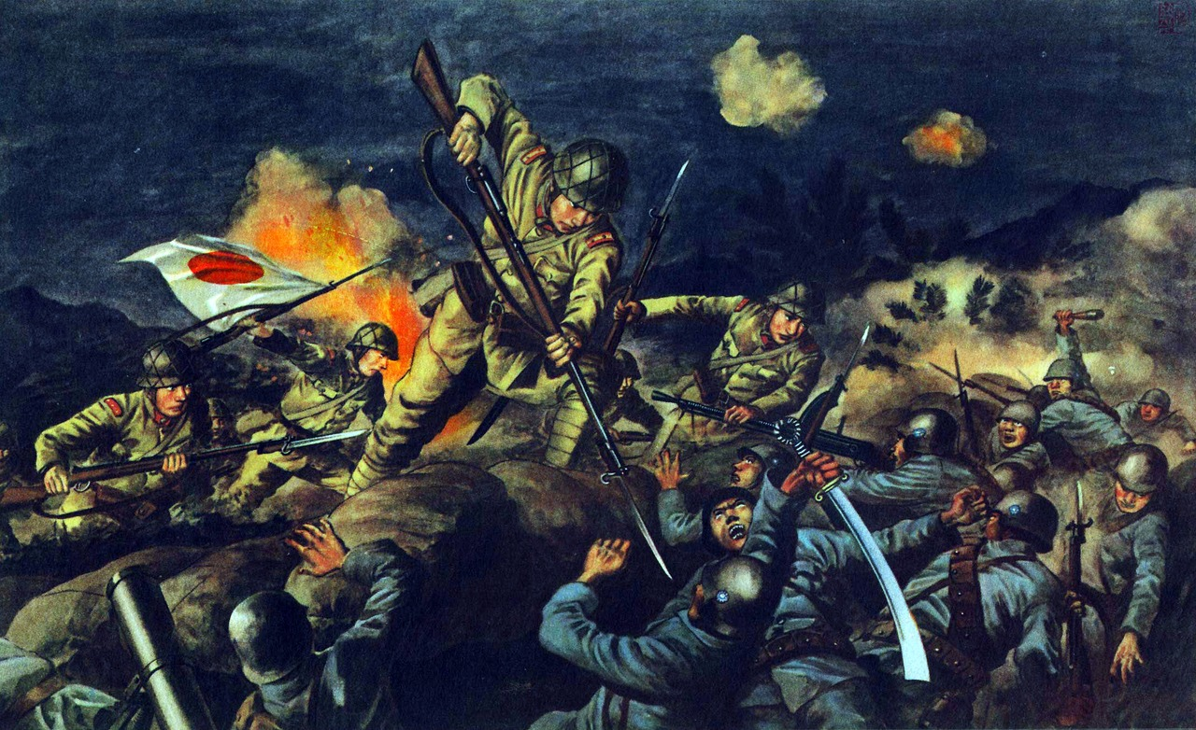
쇼와시대 전전(1926~1945)
일본의 정치특징
21602619
일본어일본학과
한가인

Slide 2
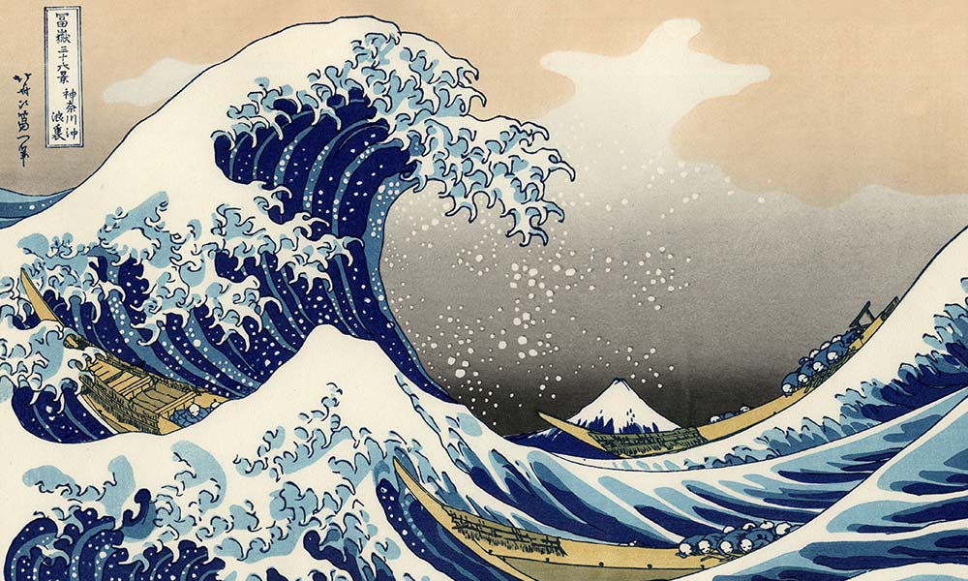
목 차
1926~1931년도의
쇼와시대 정치특징
2. 1932~1938년도의
쇼와시대 정치특징
3. 1939~1945년도의
쇼와시대 정치특징

Slide 3

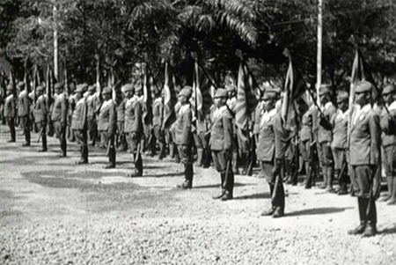
1926~1931년도의
쇼와시대 정치특징
1927년
징병제와 관련된 법령인 징병령을 병역법으로 개정

Slide 4
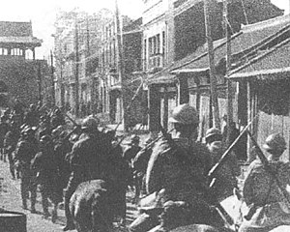
1926~1931년도의
쇼와시대 정치특징
1931년
일본이 만주사변을 일으킨다.

Slide 5
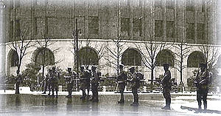
2. 1932~1938년도의
쇼와시대 정치특징
1936년
2.26 사건 쿠데타 발생 군국주의화

Slide 6
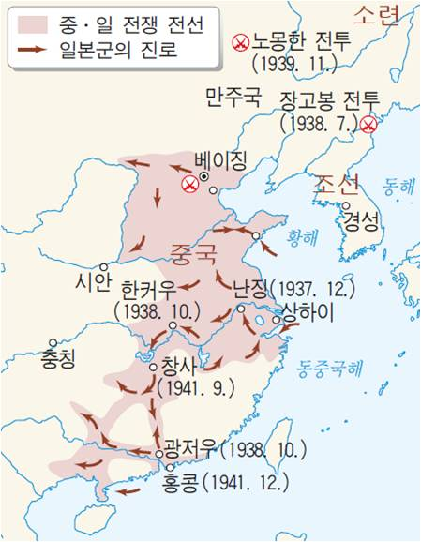
2. 1932~1938년도의
쇼와시대 정치특징
1937년
중일 전쟁 발발

Slide 7
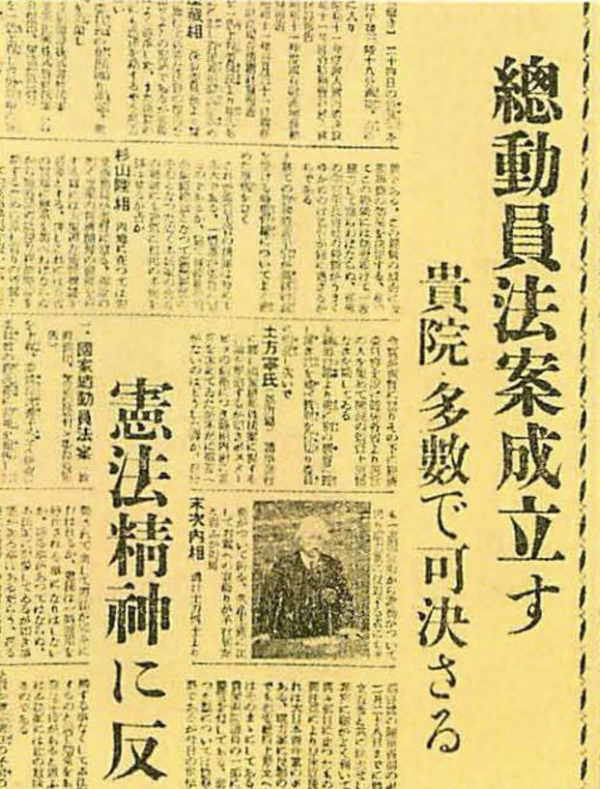
2. 1932~1938년도의
쇼와시대 정치특징
1938년
국가 총동원법 공표

Slide 8
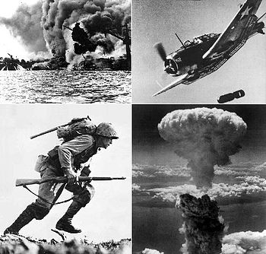
3. 1939~1945년도의
쇼와시대 정치특징
1939년
제2차 세계 대전 발발

Slide 9
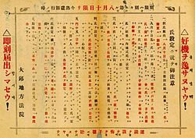
3. 1939~1945년도의
쇼와시대 정치특징
1940년
창씨개명 실시

Slide 10
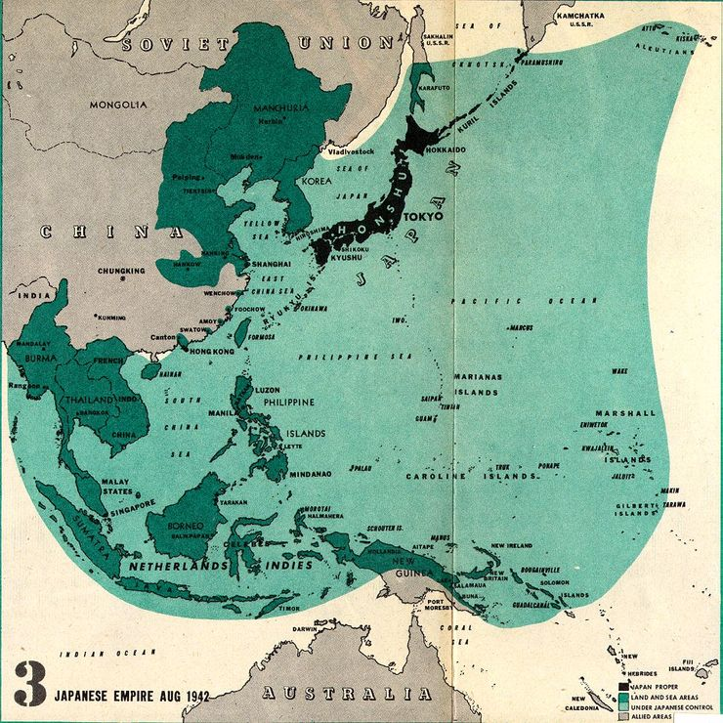
3. 1939~1945년도의
쇼와시대 정치특징
1941년
태평양 전쟁 발발

Slide 11
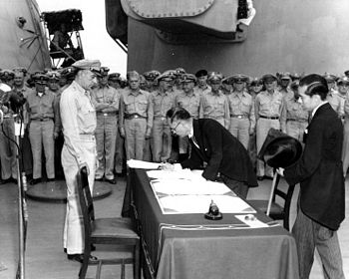
3. 1939~1945년도의
쇼와시대 정치특징
1945년
일본의 항복으로 인한 정치 상황

Slide 12
출처
https://blog.naver.com/reverently/40204294827
https://www.youtube.com/watch?v=cNqdnlNzycI
https://blog.naver.com/karancoron/220954873294

Slide 13
감사합니다.

